Slide 1
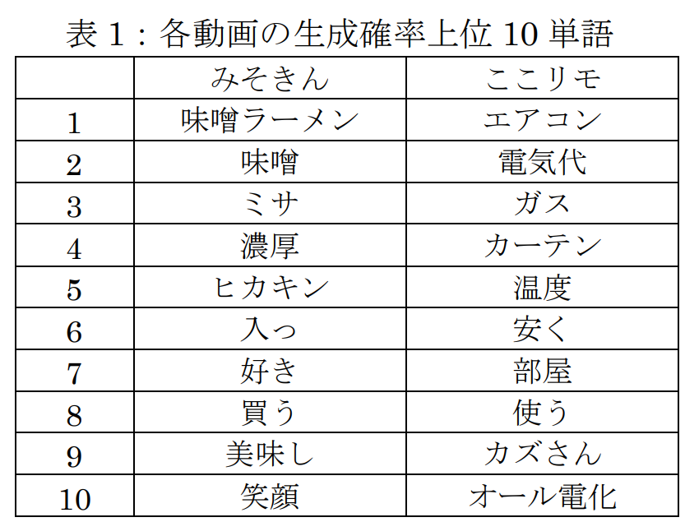
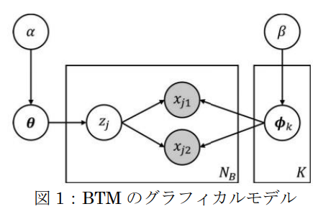
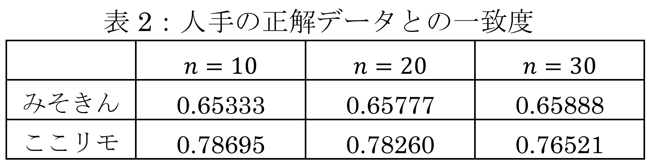
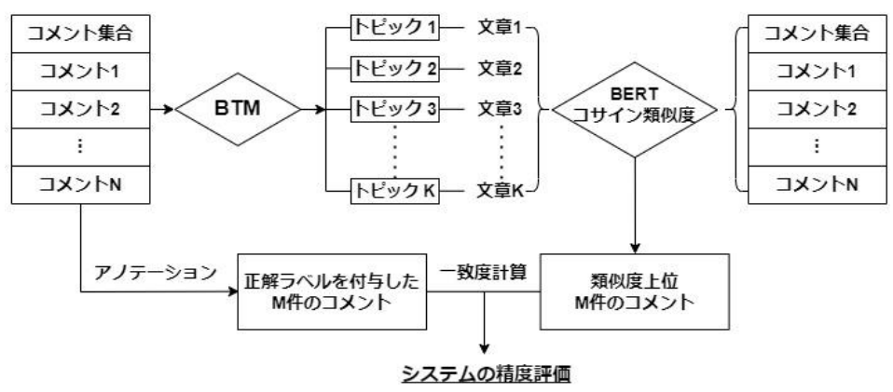
商品紹介動画に対するコメントの関連性評価システムの作成
Creation of a System for Evaluating the Relevance of Comments to Product Introduction Videos
*西原涼介 相馬隆郎（東京都立大学大学院）
Ryosuke Nishihara, Takao Souma, (Graduate School of Tokyo Metropolitan University)
1. 研究背景・目的
4. 実験・結果
インフルエンサー,芸能人への企業案件の増加
企業のYouTube,SNS利用数の増加
グラフ
実験データ
前処理
インフルエンサー,芸能人への企業案件の増加
企業のYouTube,SNS利用数の増加
みそきん
カズさんのやつ
何件
日にち、動画など
前処理
分かち書き
ストップワード除去
動画やSNSで自社製品やサービスの宣伝
コメントが口コミサイトのレビューと同等に
消費者の判断材料になる
SNSやYouTubeは誰でも気軽に投稿できるという特性上、商品との関連性が低いコメントも当然存在する
BTMによるトピック抽出
パラメータ
・α、β
・トピック数
ーーーーーーーーーーーーー
研究目的
説明、考察もここ？
・
・
・
・
・
・
・
・
YouTube上の商品紹介動画に対するコメントと商品との関連性を評価し、
消費者の購入判断材料になるコメントを抽出する
2. Biterm Topic Model
従来モデル（LDA）
文書レベルでの単語の出現頻度などをもとにトピックを学習する
短い文書ではデータのスパース性が問題になる
自動生成した文章例
Biterm Topic Model
みそきん
・あああああああああああああああああああああああああああああああ
・あああああああああああああああああああああああああああああああ
ここりも
・あああああああああああああああああああああああああああああああ
・あああああああああああああああああああああああああああああああ
文書全体のバイタームの共起性を利用してトピックを学習する
文書レベルでのスパース性の問題を解決し、短い文書でも適切に トピックを推定する
文章中の2単語対をバイタームと定義しバイタームごとに同一のトピックを仮定するモデル
ディリクレ分布と崩壊型ギブスサンプリングによりトピック分布Θが決定
各トピックの単語分布φに従い、
各バイタームが生成される
文章間の類似度計算
類似度 | 文章
0.999
0.8534
0.75654
3. 提案手法
YouTube Data APIで対象動画のコメントを取得
コメントの前処理
BTMによって推定したK個のトピックから生成確率上位n単語を抽出
K個のトピックごとに、抽出した単語をもとに文章を生成（GPT-3.5）
生成したK個の文章とコメント全文との類似度を計算（BERT）
高い類似度を示したコメントから順に、商品との関連性が高いと評価
元コメントに対して、人手で商品との関連性の有無の正解ラベルを付与
正解レベルを付与したM件のコメントと、類似度上位M件のコメントを比較し提案手法の精度を検証
人手によるアノテーションとの比較
アノテーション結果
アノテーション基準
商品に関わるコメント
商品に対する視聴者の感情・意見
動画内容に関わるコメント
 | 関連性あり | 関連性なし
みそきん | 900件 | 594件
ここリモ | 230件 | 160件
各動画において“関連性あり”の正解ラベルを付けたコメントM件と、類似度上位M件の
一致率を計算することで、提案手法の精度を検証する
人手の評価に対して、提案手法は65%～78%の精度で商品との関連性が高いコメントを抽出できる
5. 考察・今後の展望
・BTMで抽出した単語について
n=10,20,30での違い
・自動生成の文章について
他にも検討
・類似度計算結果について
文章の長さに依存してしまう、他にも検討
・人手との一致率について
他の動画でも行い、精度をもっと検証する
・提案手法の有用性について
人手でのアノテーションを必要とせず、自動で商品との関連性が高いコメントを抽出できる
・改善案、今後の展望

